Slide 1
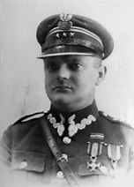
WINCENTY NOWACZYŃSKI (1883-1940)
Opracowali:
Adamczyk Edyta
Laskowski Adam

Slide 2
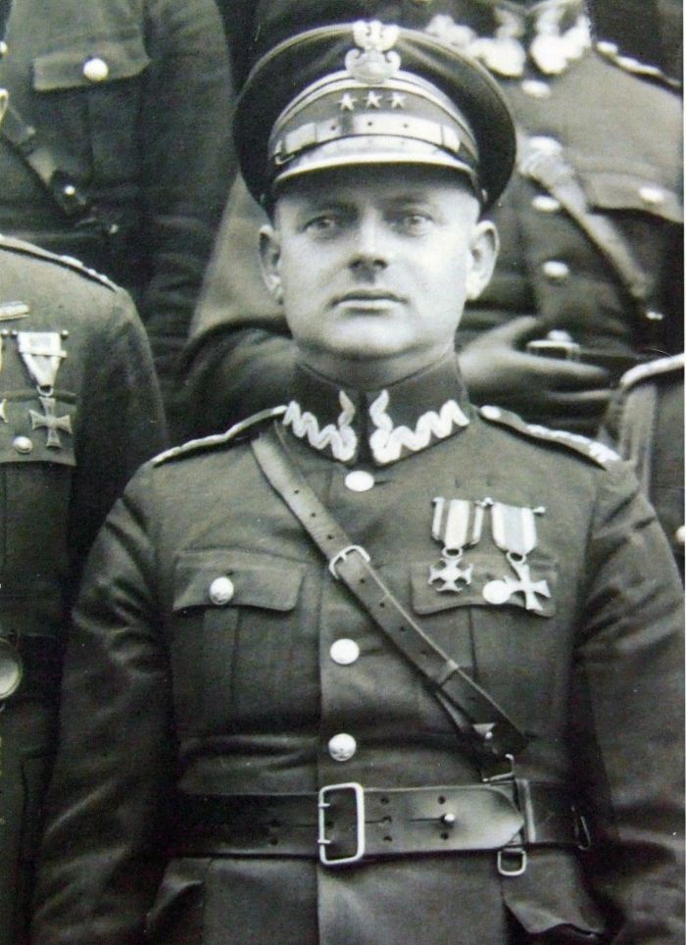
- Urodził się 16 marca 1883 r. w Kamionnie w powiecie międzychodzkim. - Był synem rolnika Jana i Nepomuceny z domu Łuka. - Jego dziadek był uczestnikiem Powstania Listopadowego. - W latach 1889 – 1897 uczęszczał do szkoły powszechnej w Kamionnie, a następnie uczył się w seminariach nauczycielskich w Paradyżu i Międzyrzeczu. - W okresie 1903 – 1904 odbył służbę wojskową w 6. Pułku Piechoty w Poznaniu, po czym pracował jako nauczyciel szkół ludo­wych

Slide 3
3 sierpnia 1914 r. został powołany do armii niemieckiej.
Po przeszkoleniu, 23 listopada 1915 r. został mianowany podporucznikiem i objął funkcję adiutanta III. baonu 333. Pułku Piechoty – 89. Dywizji Piechoty.
Walczył na froncie rosyjskim i rumuńskim.
Kiedy wybuchło Powstanie Wielkopolskie, na początku stycznia 1919 r. zgłosił się ochotniczo do Kazimie­rza Zenktelera (dowódcy odcinka zachodniego w Buku) z zamiarem wzięcia udziału w powstaniu. Nie otrzymał jednak zgody na przystąpienie do oddziałów powstańczych.

Slide 4
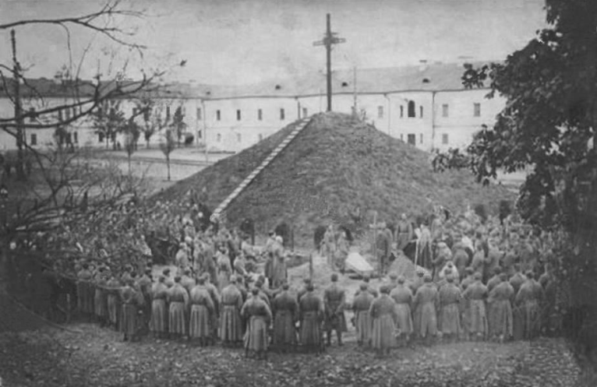
- Powtórnie zgłosił się do wojsk powstańczych 20 lutego 1919. Tym razem do Dowódcy Okręgu II w Poznaniu. Został przydzielony do organizującego się 3. Pułku Strzelców Wielkopolskich (późniejszego 57. Pułku Piechoty). - Został błyskawicznie awansowany. Dekretem Komisariatu Naczelnej Rady Ludowej mianowany został do stopnia porucznika i tym samym dekretem na kapitana. - Początkowo dowodził sformowaną przez siebie kompanią, a od 10 marca do 1 listopada 1919 kierował także zorganizowanym przez siebie 3 baonem tego pułku. - 29 maja 1919 roku w Biedrusku pułkowi uroczyście wręczono sztandar, a żołnierze złożyli przysięgę na wierność Rzeczpospolitej. To symboliczne wydarzenie dopełniło okres formowania pułku.

Slide 5
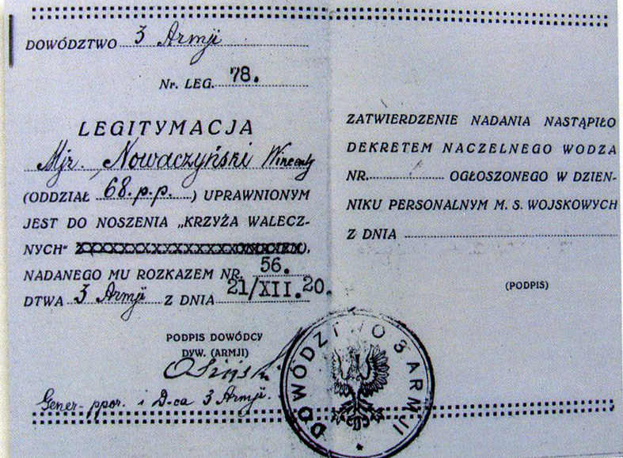
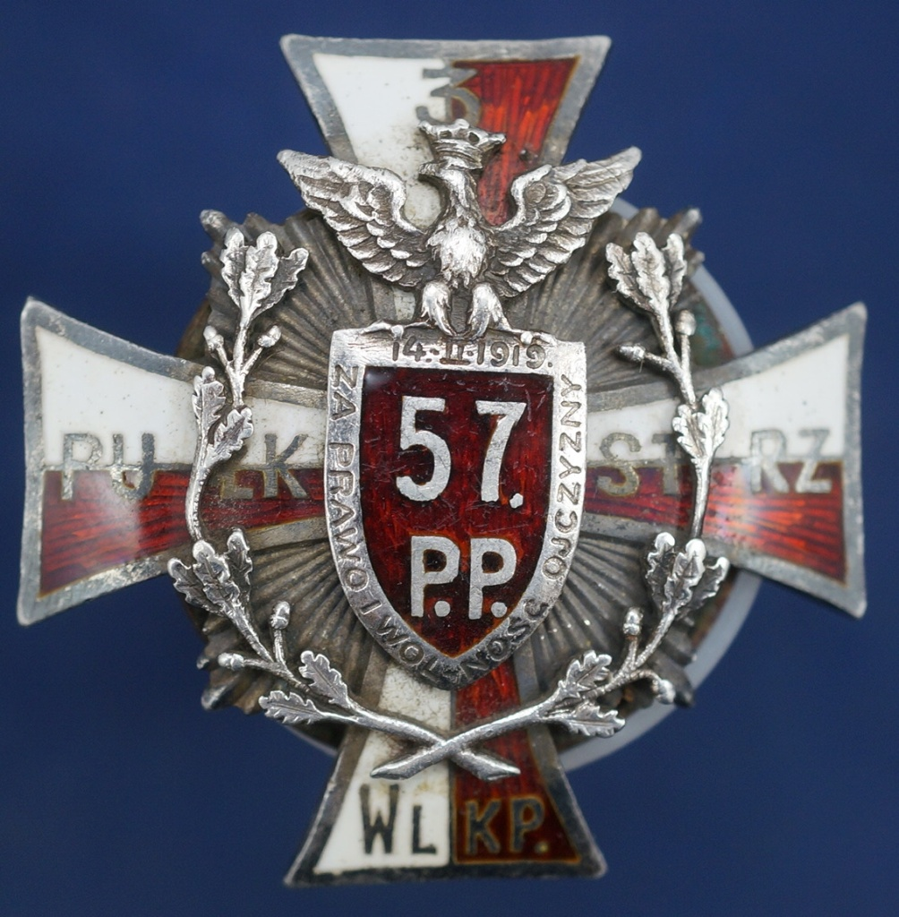

Slide 6
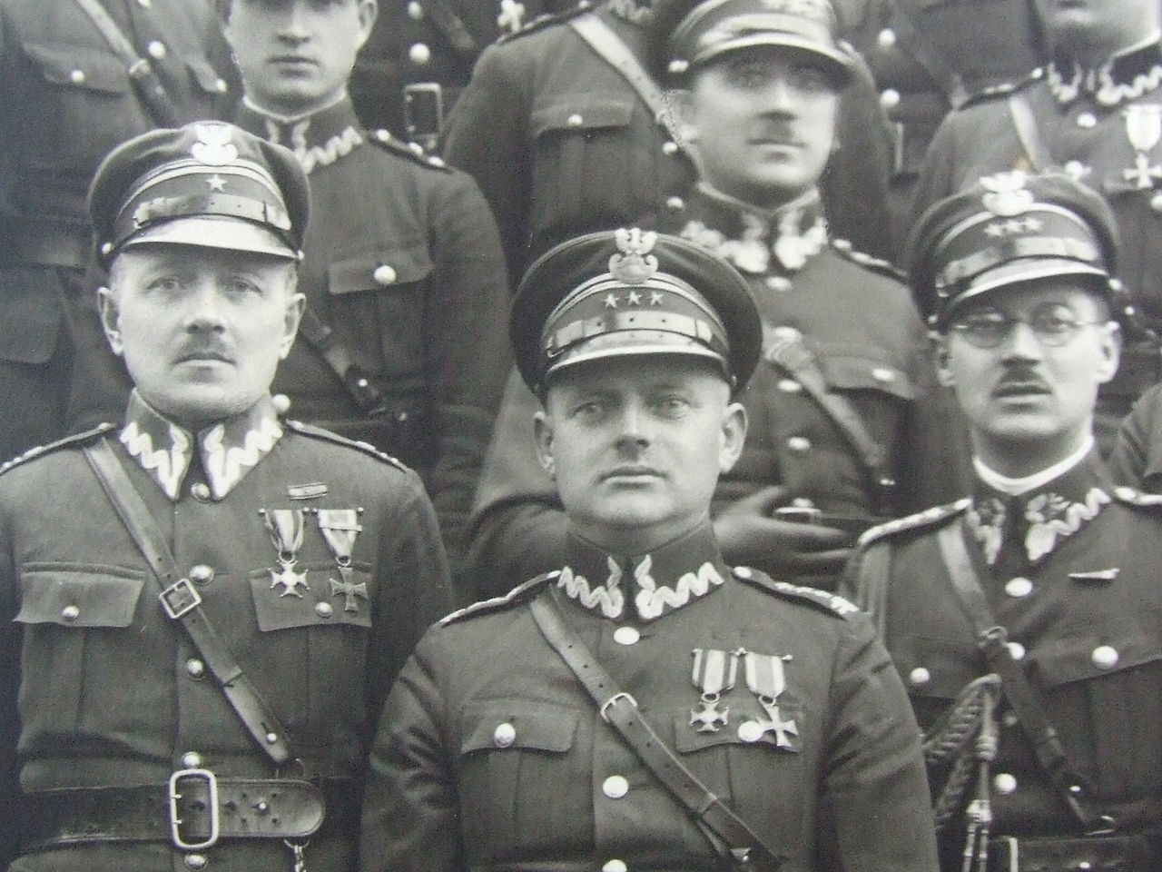
Sytuacja Wojsk Polskich stawała się coraz trudniejsza. Na froncie litewsko-białoruskim groziła przełamaniem polskich linii obronnych. Poznaniacy byli wydelegowani do powstrzymania postępów sowietów, m.in. 3. Pułk Strzelców Wielkopolskich. Przerzuceni koleją żołnierze znaleźli się w polu walki na froncie wschodnim.

Slide 7
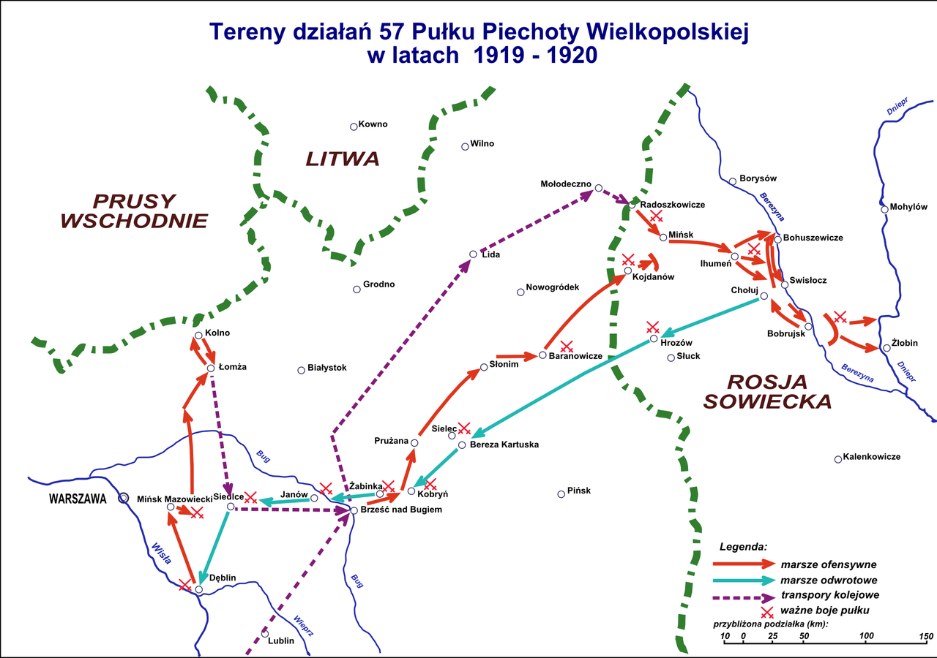

Slide 8
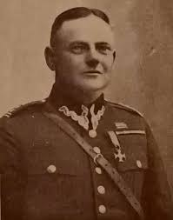
Wincenty Nowaczyński był dowódcą odcinka operacyjnego
Mińsk-Bobrujsk.
Brał również udział 11 sierpnia 1919 r. w zdobyciu Ihumenia
(obecnie Czerwień) oraz 19 sierpnia - Berezyny.
W czerwcu 1920 r. został dowódcą 68 pułku piechoty (na stanowisku
tym pozostawał do 1927 r.).
Podczas walk odwrotowych, 22 lipca 1920 r. w okolicy Łunna nad Niemnem został dwukrotnie ranny, za co otrzymał Order Virtuti Militari V klasy oraz awans na majora. W 1922 r. otrzymał stopień podpułkownika, a w 1924 r. pułkownika.
W latach 1927-32 dowodził 3 brygadą Korpusu Ochrony Pogranicza
w Starej Wilejce. W 1929 r. nastąpiła reorganizacja Korpusu Ochrony Pogranicza, po której powierzono W. Nowaczyńskiemu dowództwo nad brygadą KOP „Wołyń” w Łucku.

Slide 9
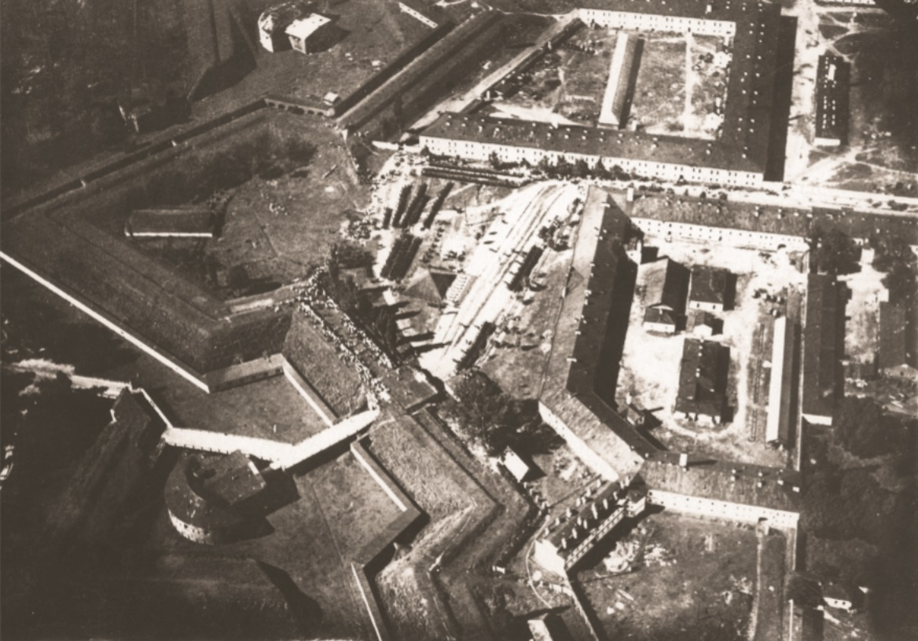
Twierdza w Bobrujsku

Slide 10
- 30 września 1932 r. przeszedł w stan spoczynku. Zamieszkał w Głażewie (pow. mię­dzy­chodzki), dzierżawiąc nieduży majątek ziemski. W 1936 r. kupił gospodarstwo rolne w Izdebnie k. Chrzypska (również w pow. międzychodzkim). W tym czasie był bardzo aktywny społecznie. Był aktywnym działaczem Związku Powstańców Wielkopolskich. - W lipcu 1938 roku był współzałożycielem Spółdzielni Rolniczo-Handlowej w Międzychodzie i został prezesem jej pierwszej rady nadzorczej. Był bardzo dobrym gospodarzem. - We wrześniu 1939 ochotniczo walczył w obronie Warszawy. Objął funkcję komendanta Ekspozytury Komendy Miasta Warszawa – Praga Wschód. Po kapitulacji przebywał parę tygodni w niewoli niemieckiej. - Na początku października wrócił do Izdebna, a 16 października 1939 r. został aresztowany przez gestapo i uwięziony w Chrzypsku Wielkim, a następnie w Międzychodzie. Potem trafił do obozu karnego w Skwierzynie. Na początku 1940 r. przewieziono go do Fortu VII w Poznaniu i tam zamordowano 30 stycznia 1940 r.

Slide 11
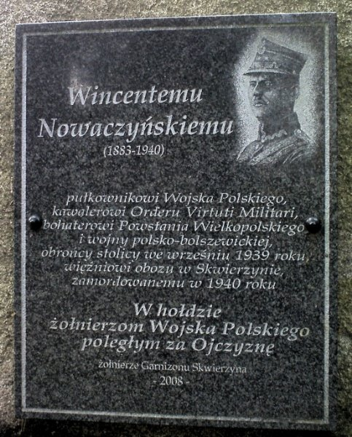
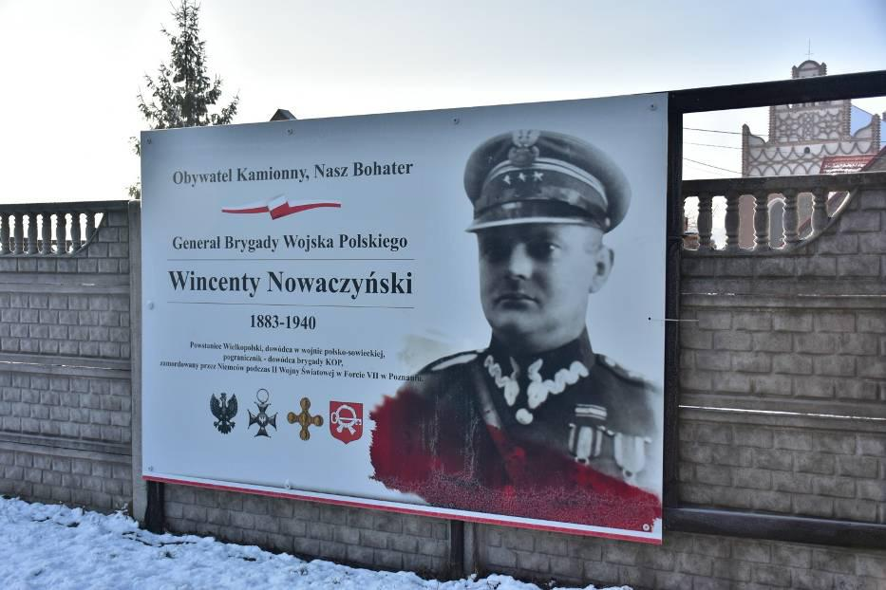
Pułkownik Nowaczyński zapamiętany został jako bardzo lubiany i szanowany dowódca. Był też aktywnym działaczem Związku Powstańców Wielkopolskich. Za swe zasługi wojskowe odznaczony m.in.: Krzyżem Walecznych i Orderem Virtuti Militari, Medalem Pamiątkowym za Wojnę 1918-1921, Medalem Dziesięciolecia Odzyskanej Niepodległości, Krzyżem Laterańskim, Krzyżem Oficerskim Orderu Odrodzenia Polski „Polonia Restituta” oraz pośmiertnie Medalem za udział w wojnie obronnej 1939 r.

Slide 12
20.01.2019 r. Odsłonięcie tablicy pamiątkowej Gen. Wincentego Nowaczyńskiego

Slide 13
Źródła:
Kadłubiski, Wincenty Nowaczyński (1883-1940), Skwierzyna 2008,
Liberkowski, Międzychodzka Księga Śmierci, Międzychód 1997.
II. Źródła internetowe:
https://wielkopolskahistorycznie.pl/2020/10/06/nowaczynski-wincenty-bohater-ktory-zostal-generalem/ [dostęp: 01.12.2021].

